Slide 1
2022年11月14日
三重大学教育学部
小学校専門理科B授業
小学校６年生
月と太陽
三重県 桑名市立明正中学校 山川真史

Slide 2
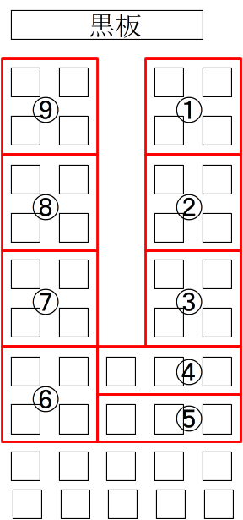
４人グループをつくります
① 男女が混ざる できれば２：２
今日は できれば１：３
② できるだけ4人とも違うクラスがよい。
③ 男女が交互に座る。
座席が市松模様になる。
男
女
女
男

Slide 3
ペア・グループでの意見交流
① 異質な人から学ぶことは多い。
学びが深まる、広がる。
② 身近で異質な存在は異性である。
男
女
アイスブレイク
女
男

Slide 4
１ はじめに
６年生「月と太陽」の指導はたいへん難しい。
その難しさを３点に整理し、その解決方法を考えました。
① 月の観察は、いつ、どのようにさせるか。
② 月の形の見え方は、太陽と月の位置関係によって変わることをどのように理解させるか。
③ 月の観察結果が、太陽と月とがどんな位置関係の時であったかをどのように理解させるか。

Slide 5
① 月の観察は、いつ、どのようにさせるか。
観察しやすい時間帯であること、
見つけやすいこと、
形の変化が分かりやすいこと、
景色との対比がしやすいことから、
夕方、西の空に見える三日月から数日間とする。

Slide 6
② 月の形の見え方は、太陽と月の位置関係によって変わることをどのように理解させるか。
月に見立てた発泡スチロール球と実験ワークシートを使用して、一人ひとりが実験（シミュレーション実験）を行う。
主体的な学習

Slide 7
③ 月の観察結果が、太陽と月とがどんな位置関係の時であったかをどのように理解させるか。
①の観察結果と②の実験結果を結びつけて考えるような学習課題に取り組ませる。
質の高い学習課題が深い学びにつながる

Slide 8
２ 学習指導計画
(1) 単元計画 全8時間
①月の観察
②月の大きさと月までの距離
③太陽の大きさと太陽までの距離
④観察結果のまとめ
⑤月の満ち欠けの実験
⑥月の満ち欠け（観察結果と実験結果から考える）
⑦太陽・月の表面

Slide 9
① 月の観察は、いつ、どのようにさせるか。

Slide 10
(2) 月の観察
夕方、西の空に見える三日月から数日間とします。
従って、観察は宿題です。
観察は日にちをあけて２～３回実施し、月の形と位置をスケッチします。
観察結果が共有しやすいように、教師は、観察記録として月の写真をスマホで撮っておきます。
なお、三日月からの数日間という観察期間は、月に1度しかなく、観察する期間が限られてしまいます。早めに計画を立てることが必要です。
一人一台タブレット
持ち帰ることができる
スケッチか、
写真か

Slide 11
(2) 月の観察
月の写真スマホで撮ってくる。
・10月30日～11月3日のうちの2日間（2回）
・18時00分頃
・景色を入れること
同じ場所で写真を撮る
スマホで写真が撮れたか

Slide 12
(2) 月の観察
月の観察から分かること
課題1 月の写真から班で結果を交流します。
①観察結果から分かることは何ですか。
②観察から疑問・気づいたことは何ですか。
ワークシートに書く

Slide 13
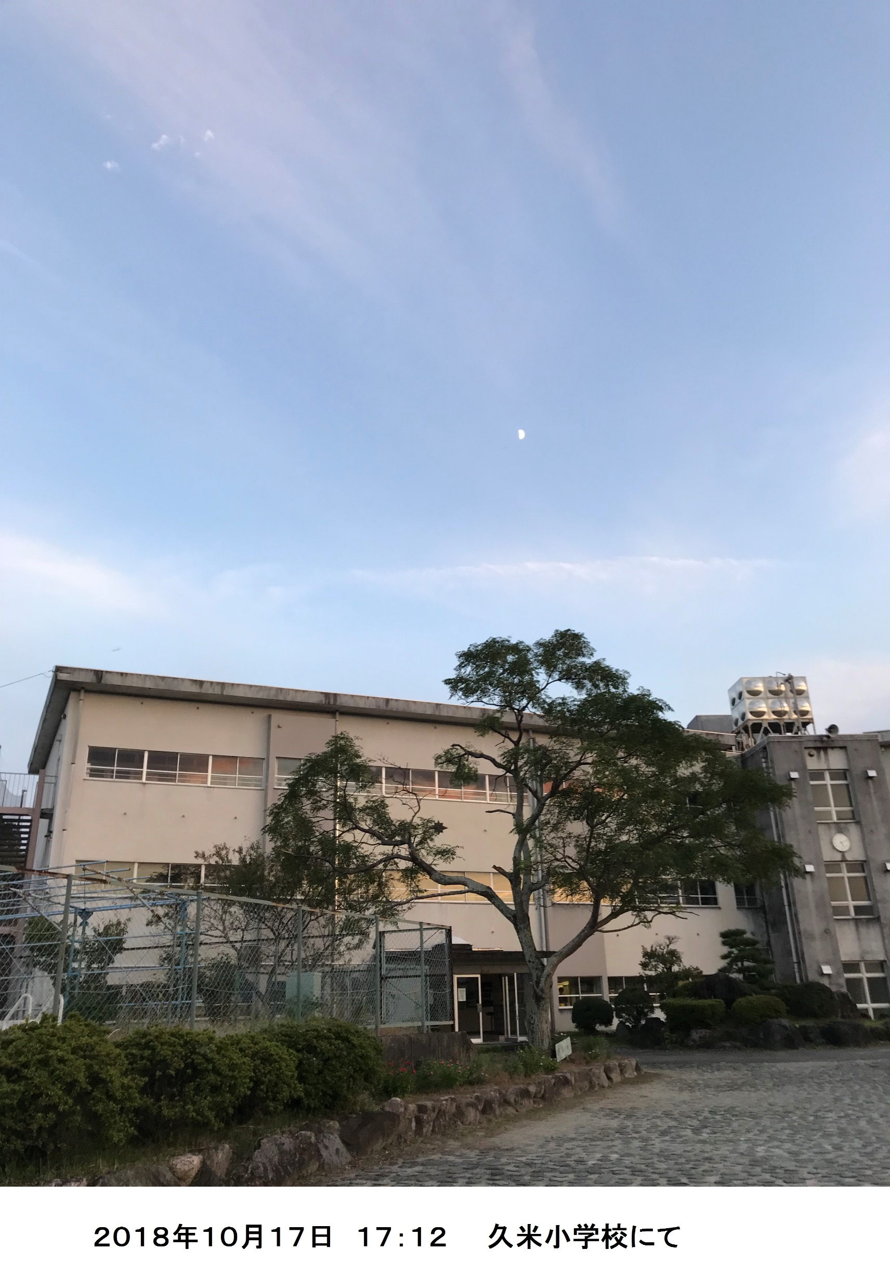
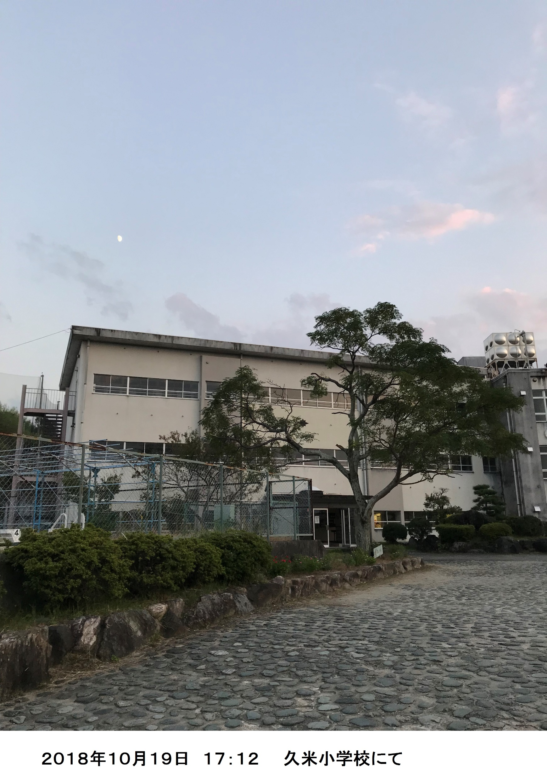


Slide 14
(2) 月の観察
全体交流
月の観察から分かること
○数日後、月は明るいところが増えている。
○数日後、月は左（東）に移動している。
月の観察から疑問に思ったこと

Slide 15
※観察では
何を見せるか、どこを見せるかを明確にする。
見る観点を明確にする。
例：秋を見つけにいこう
どこに着目すれば秋が見つけられるか事前に与える
今回の月の観察では、月の形の変化と月の移動を見せたい。そのための指示
①月の形のスケッチする
②月を景色とともにスケッチする

Slide 16
② 月の形の見え方は、太陽と月の位置関係によって変わることをどのように理解させるか。
月に見立てた発泡スチロール球と実験ワークシートを使用して、一人ひとりが実験（シミュレーション実験）を行う。

Slide 17
月の満ち欠けを理解するために
① 太陽は自ら光を放って光り輝いている。
月は太陽の光を反射して光り輝いている。
② 月は地球の周りを回っている。
③ 太陽からくる光は平行である。

Slide 18
(3) 太陽からくる光は平行であることを理解するために
太陽までの距離は、地球を回る月の移動距離（月の公転軌道の直径）に比べれば、極めて遠い。
この極めて遠いということが、太陽からくる光が平行となる原因です。

Slide 19
(3) 太陽からくる光は平行であることを理解するために
太陽までの距離が極めて遠いことを理解（実感）するための学習を次に行います。
太陽までの距離がいかに遠いかということを、太陽、月、地球の大きさと、地球からそれぞれまでの距離を10億分の1の模型で考えます。

Slide 20

A3サイズの用紙
課題2 地球を1.3㎝にすると、月の大きさは何㎝で、
地球から何㎝離れていると思いますか。
イメージです。ワークシートに書く ペアで交流
予想
月の大きさ
地球の 1／4倍
1／2倍
地球と同じ
1.5倍
2倍
月までの距離
簡単な問題はペアで行う
5㎝
10㎝
15㎝
20㎝
地球
20㎝
25㎝
30㎝
35㎝
40㎝

Slide 21
A3サイズの用紙
課題2 地球を1.3㎝にすると、月の大きさは何㎝で、
地球から何㎝離れていると思いますか。
予想
月の大きさ
地球の 1／4倍
1／2倍
地球と同じ
1.5倍
2倍
月までの距離
5㎝
10㎝
15㎝
20㎝
地球
20㎝
25㎝
30㎝
35㎝
40㎝

Slide 22
10億分の1の模型 地球と月
A3サイズの用紙
1．3㎝の地球
３８㎝離れたところへ3.5㎜の円を描く

Slide 23
次は、太陽までの距離を実感します。
地球から見ると、太陽は月とほぼ同じ大きさです。
これは皆既日食の写真で確認することができます。
太陽の直径は140万㎞です。
10億分の1の模型では140㎝です。
これらを利用して実験します。

Slide 24
課題 １０億分の１の模型を使って、次のような実験をします。運動場の端に直径140㎝の円（太陽）を貼り、その場所からだんだんと離れていくように歩きます。
目から38㎝離した3.5㎜の円（月）が140㎝の円（太陽）と同じ大きさにみえるところで止まります。その場所は運動場のどのあたりだと思いますか。
運動場の端まで120ｍ
140㎝の太陽

Slide 25
１0億分の１の模型
地球から３８㎝離れた3.5㎜の円（月）を作る
長さ40㎝の布テープに4㎜と3㎜のシールを重ねて貼ります。
3.5㎜の円が月です。

Slide 26
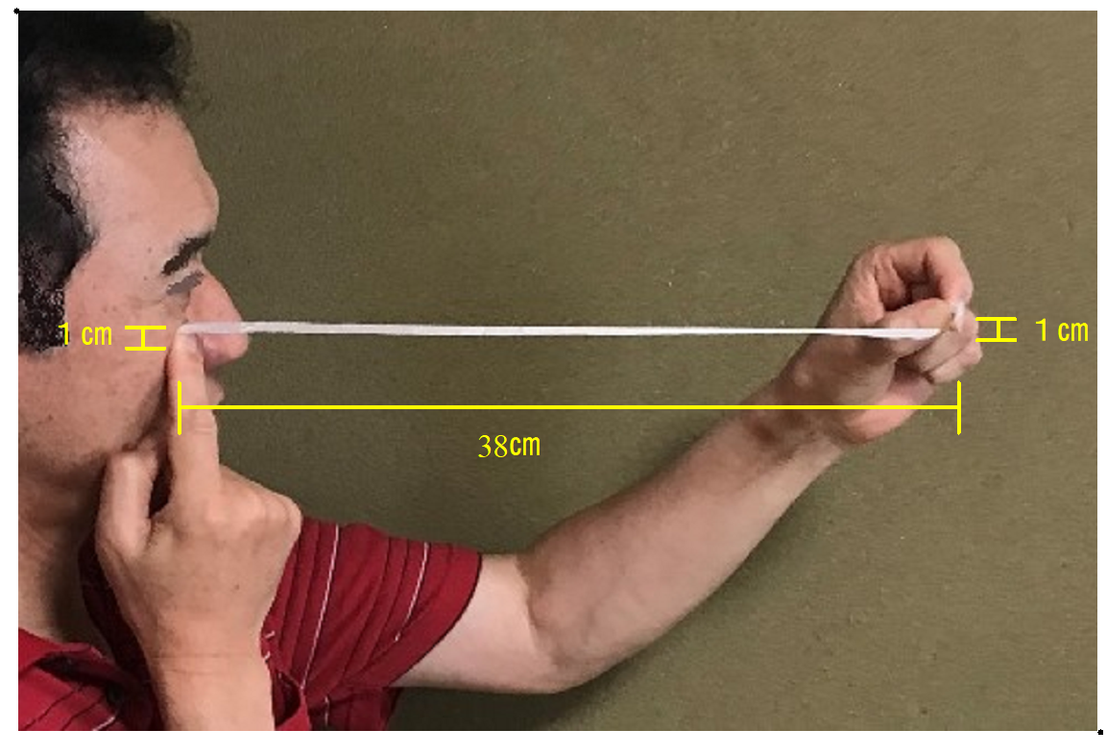
１億分の１の模型
地球から３８㎝離れた3.5㎜の円（月）を作る
布テープの両端を1㎝を片方ずつの手で持つと残りのテープの長さが38㎝となります。

Slide 27
１億分の１の模型
地球から３８㎝離れた3.5㎜の円（月）を作る
シールが貼ってない布テープの端を頬に付けてテープをピンと張ると、38㎝離れたところに3.5㎜の円（シール）がきます。

Slide 28
太陽は、B紙を貼り合わせて、140㎝の円を作ります。
3.5㎜の円と140㎝の円が同じ大きさになるまで、離れる。
140㎝の円（太陽）

Slide 29
太陽までの距離を予想しましょう。
3.5㎜の円と140㎝の円が同じ大きさになるまで離れます。
この教室からどれくらい離れるとよいか、ペアで交流しましょう。

Slide 30
まず、太陽までの距離を計算で求めてみましょう。
課題3 10億分の1の模型を作ります。
地球から太陽までの距離を計算で求めます。

Slide 31
10億分の1の模型
 | 実際 | 10億分の1
地球の大きさ | 13,000㎞ | 1.3㎝
月の大きさ | 3,500㎞ | 3.5㎜
月までの距離 | 38万㎞ | 38㎝
太陽の大きさ | 140万㎞ | 140㎝
太陽までの距離 | 1億5000万㎞
？
2つ以上の解き方があります。班で解き方を確認してから、解き方を分担して答えを求めてください。

Slide 32
10億分の1の模型
 | 実際 | 10億分の1
地球の大きさ | 13,000㎞ | 1.3㎝
月の大きさ | 3,500㎞ | 3.5㎜
月までの距離 | 38万㎞ | 38㎝
太陽の大きさ | 140万㎞ | 140㎝
太陽までの距離 | 1億5000万㎞ | 150ｍ
？

Slide 33
簡単な計算方法を2つ知っていれば、自分が出した答えが正しいか確かめることができる。
学習課題において
例1 2通りの解き方で答えを求めなさい。
例2 理由を2つ以上考えましょう。
例3 答えが分かった人は別の解き方を考えましょう。
→ 早く終わった人のための課題
解き方を説明する力をつけさせたい。
比で計算する。実際の値を10億分の1にする。

Slide 34
答えは140㎝の円（太陽）から150ｍ離れたところです。
140㎝の円と3.5㎜の円がほぼ同じ大きさにみえるためには150ｍ離れる必要があります。
私が勤務していた小学校では、運動場を遙かに超えていきました。
150ｍの円
140㎝の太陽

Slide 35
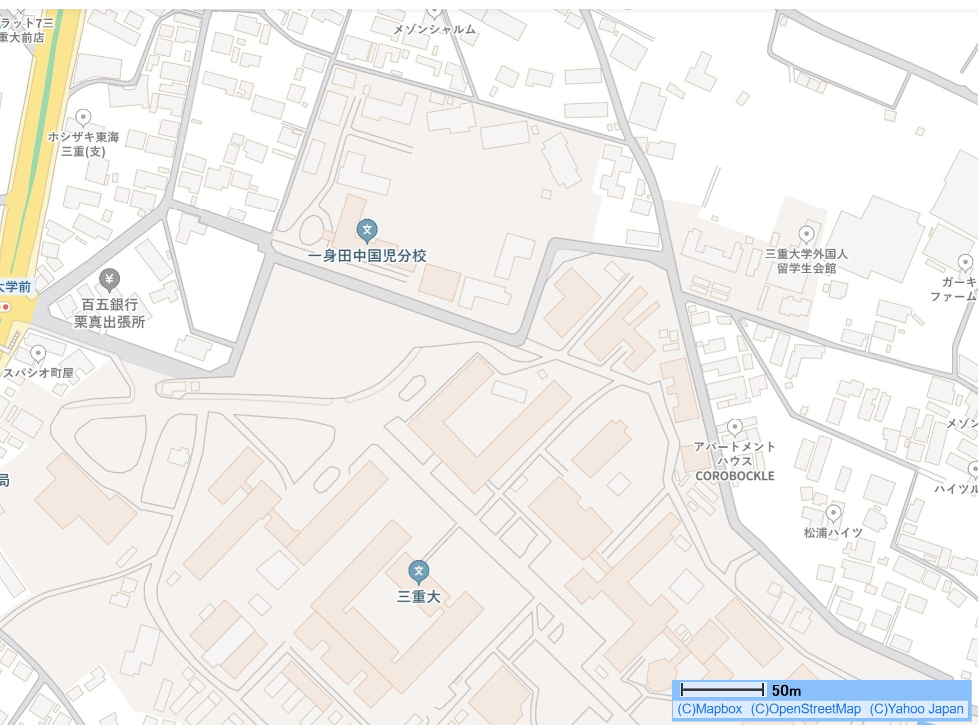
201教室から150ｍ離れたところを円で書きました。

Slide 36
これらの課題の答えを知ると、
地球から太陽までの距離がいかに遠いか、
大きいと思っていた地球がいかに小さいか、
宇宙がいかに広いか、
実感することができます。

Slide 37
(5) 月の満ち欠けの実験
月の満ち欠けの実験をする前に、次のことを理解しておく必要があります。
① 太陽は自ら光を放って光り輝いている。
月は太陽の光を反射して光り輝いている。
② 月は地球の周りを回っている。
③ 太陽からくる光は平行である。

Slide 38
③ 太陽からくる光は平行である
10億分の1の模型で考えると理解しやすいです。

Slide 39
太陽・月・地球 10億分の1の模型イメージ
月：３.５㎜
太陽：１４０㎝
地球：１.３㎝
ここでは、大きさは重要ではありません

Slide 40

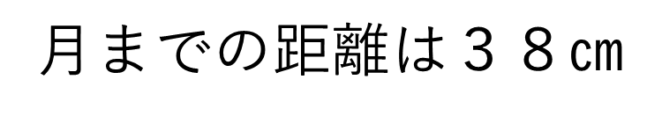

太陽・月・地球 10億分の1の模型イメージ
月の公転軌道
の直径
７６㎝
月の公転軌道の直径３８㎝×２＝７６㎝

Slide 41
太陽・月・地球 10億分の1の模型イメージ
月の公転軌道
の直径
７６㎝
太陽までの距離１５０ｍ

Slide 42
太陽・月・地球 10億分の1の模型イメージ
自分が月になったつもりで、150m離れた太陽を指さしながら、
月の公転軌道の端から端まで、つまり、76㎝移動します。
７６㎝
１５０ｍ
移動した後も指さす向きに変わりはありません。

Slide 43
太陽・月・地球 10億分の1の模型イメージ
150ｍ先の点を指さし、
わずか76㎝横に移動することを
イメージすれば
実感でると思います。
７６㎝
１５０ｍ

Slide 44
太陽・月・地球 10億分の1の模型イメージ
移動する前後で指さす向きに
変わりはありません。
太陽が見える方向A
７６㎝
１５０ｍ
つまり、AとBは平行です。
太陽が見える方向B

Slide 45

太陽・月・地球 10億分の1の模型イメージ
AとBは平行です。
太陽が見える方向A
太陽からくる光の向きC
太陽が見える方向から太陽の光が届いている訳ですから、
７６㎝
１５０ｍ
太陽からくる光はCとDも平行と言えます。
太陽からくる光の向きD
太陽が見える方向B

Slide 46
③ 太陽からくる光は平行である
太陽からくる光が平行であることは、次のことから実感することができます。

Slide 47
③ 太陽からくる光は平行である
太陽を指さしたまま10m歩きます。スタートしたときと10m歩き終わったときでは、指さす方向は同じです。その向きは平行です。つまり、太陽が見える方向から太陽の光が届いている訳ですから、太陽からくる光は平行と言えます。
「月を見ながら歩いて行くと、月がついてくるといった経験はありませんか」と子どもに問いかけるのもいいです。月や太陽に限らず、遠くの物体は自分が少しくらい移動しても同じ向きに見えます。

Slide 48
動画 「遠くの山と近くの景色」 視聴

Slide 49
遠くの山：竜ヶ岳
動画 「遠くの山と近くの景色」
画面中央に映っている山までの距離は、17㎞
＝「太陽までの距離」の約1000万分の1
「月の公転軌道の直径」の1000万分の1＝76ｍ
車が移動した距離は、160ｍ
＝車の移動距離は動画の半分で1000万分の1となる

Slide 50
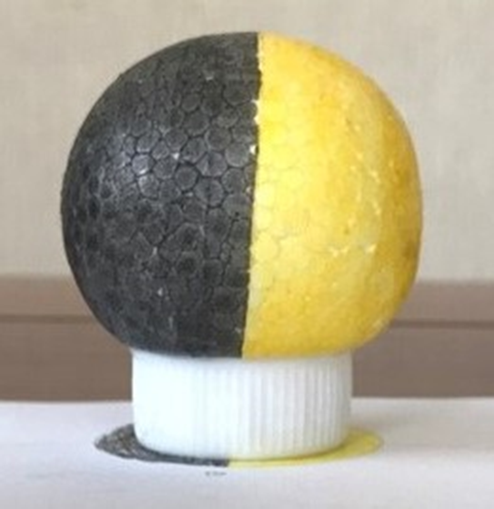
(5) 月の満ち欠けの実験
① 太陽は自ら光を放って光り輝いている。
月は太陽の光を反射して光り輝いている。
② 月は地球の周りを回っている。
③ 太陽からくる光は平行である。
以上を踏まえた上で実験を行います。
実験は個人で行います。
月の見え方の確認

Slide 51
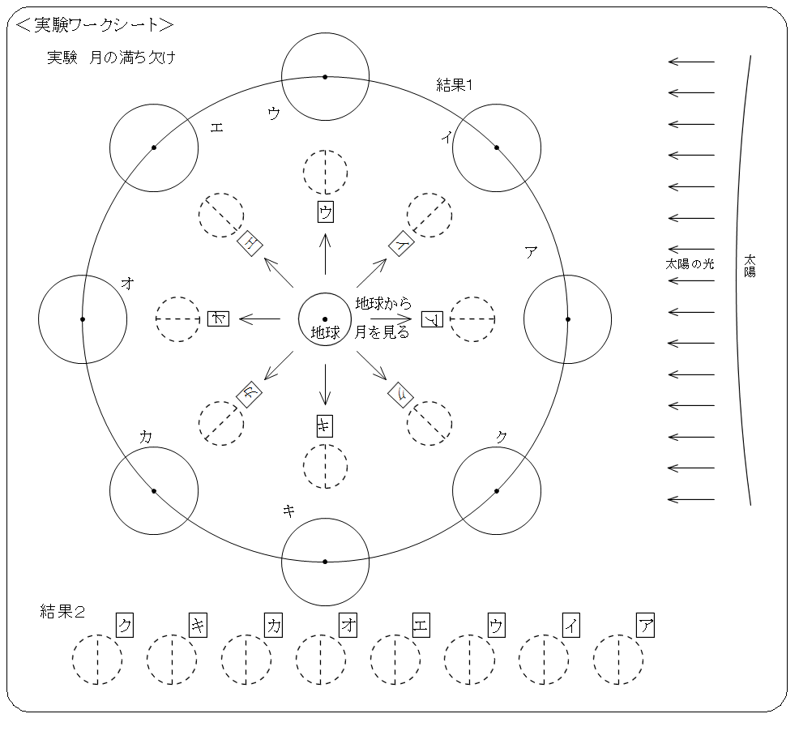

準備物
実験ワークシート
（A３用紙）
月の模型
直径5㎝の発泡スチロール球の半分を黒色で、もう半分を黄色に塗り、ペットボトルキャップに接着する。

Slide 52
実験方法
１(1)
月が「イ」に来たとき、
「イ」の月に、太陽の光が当たっているところには色ペンで、陰のところには鉛筆（黒）で塗る。

Slide 53
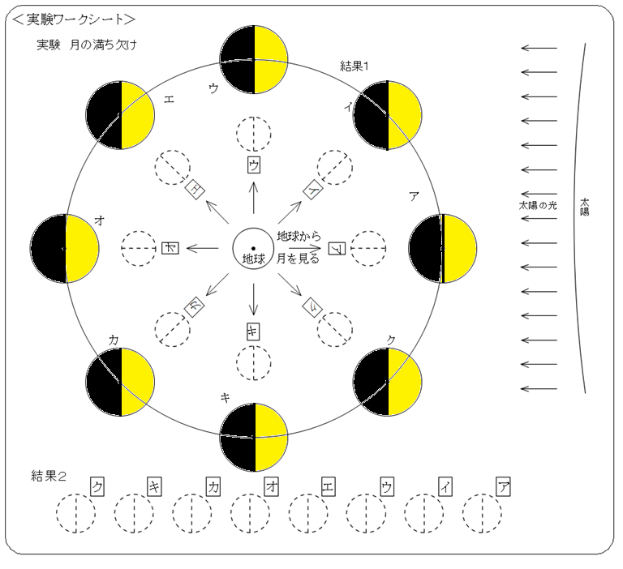
実験方法
1(2) ア～クまですべて塗る。

Slide 54
２ (1) １の色に合わせて、月の模型を「イ」の位置に置く。

Slide 55
２ (2)「イ」の月を地球から見る。このとき、月の形がどのようになっているか調べる。
地球から出ている矢印は、地球から見る向きを表している。

Slide 56
２ (2)「イ」の月を地球から見る。このとき、月の形がどのようになっているか調べる。
地球の位置から見ることは難しいので、対象の月と反対側の月から地球を通して見る。
真横から見ないと形が変わるので注意する。

Slide 57
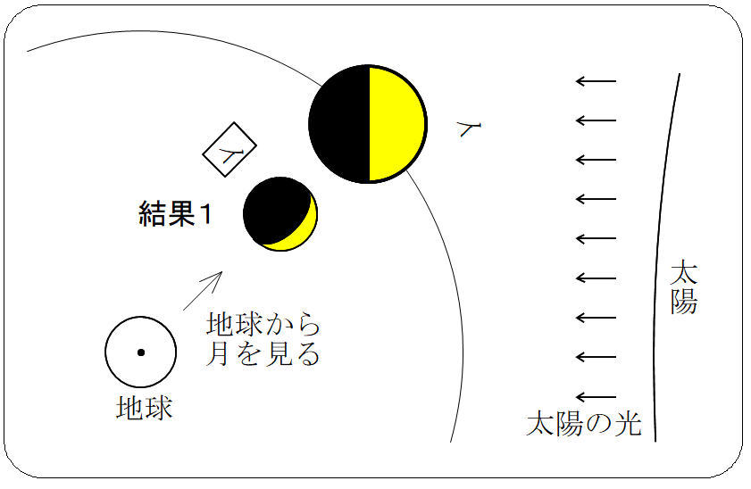
２ (3) 結果を結果1の イ に書く。
太陽の光が当たっているところには色ペンで、陰のところには鉛筆（黒）で塗る。

Slide 58
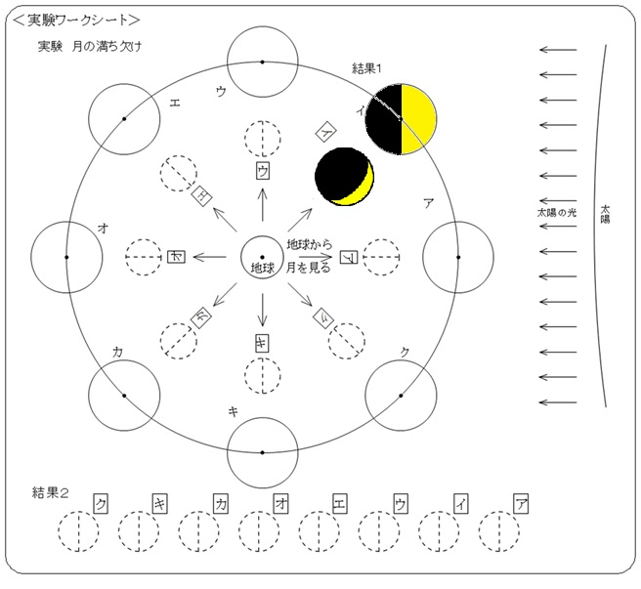
３ 「イ」の結果を結果２に写す。

Slide 59
４ 「ア」～「ク」についても同様に行う。
早くできた人は、ワークシートの図を使って作図で求める方法を考えましょう。
または、ワークシートに結論を書きます。結論は実験の目的について、実験結果から分かったことを書きます。

Slide 60
実験結果

Slide 61
結論
結論は目的について結果から分かったことを書きます。
2019年度の実践では、実験の目的を「太陽・月・地球の位置関係と、地球から見た月の形について調べる。」としました。
児童にとって実験目的の内容が理解しにくかったようで、児童は結論を様々に書いてきました。もっと具体的に書いた方が良いと考えます。

Slide 62
結論
結論は目的について結果から分かったことを書きます。
実験の目的の例
みんなが観察した月や満月・半月は、それぞれ太陽・月・地球がどんな位置関係になったときかを調べる。
地球から見る月の形は、太陽・月・地球の位置関係によって変わることを確かめる。

Slide 63
※実験書の作り方
実験のタイトル
１ 目的 結論が書きやすい表現にする
２ 準備物
３ 方法
４ 結果 実験結果をそのまま書く
５ 結論 目的について結果からわかったことを書く
６ 気づいたこと、疑問に思ったこと
中学生以上では「考察」とする。

Slide 64
実験・観察
×塩酸の性質について調べる
1 目的 塩酸が何性であるかを調べる
2 準備物
3 方法
4 結果 赤色リトマス紙 変化なし
青色リトマス紙 赤く変化した
5 結論 青色リトマスが赤く変化したことから、
塩酸は酸性であることが分かった。
6 気づいたこと、疑問に思ったこと
身近な物で酸性になるものは
どんなものがあるのだろうか。
日常生活とのかかわりから探すと良い

Slide 65
③ 月の観察結果が、太陽と月とがどんな位置関係の時であったかをどのように理解させるか。

Slide 66
(6) 月の満ち欠け（観察結果と実験結果から考える）
月の観察結果と、太陽と月の位置関係を結びつけて理解するために次の課題を与えます。
この課題に取り組む前に、時計回りを右回りということを確認しておく必要があります。

Slide 67
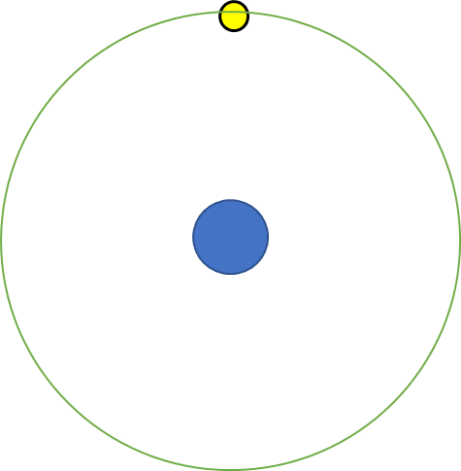
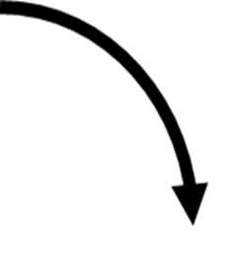
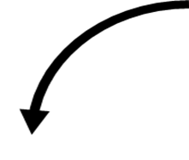
課題4 月は地球のまわりを回っています。地球の北極上空から見て、月は地球のまわりを右回りに回っていますか、左回りに回っていますか。実験結果と観察結果から考えなさい。
月
左回り
右回り
地球

Slide 68
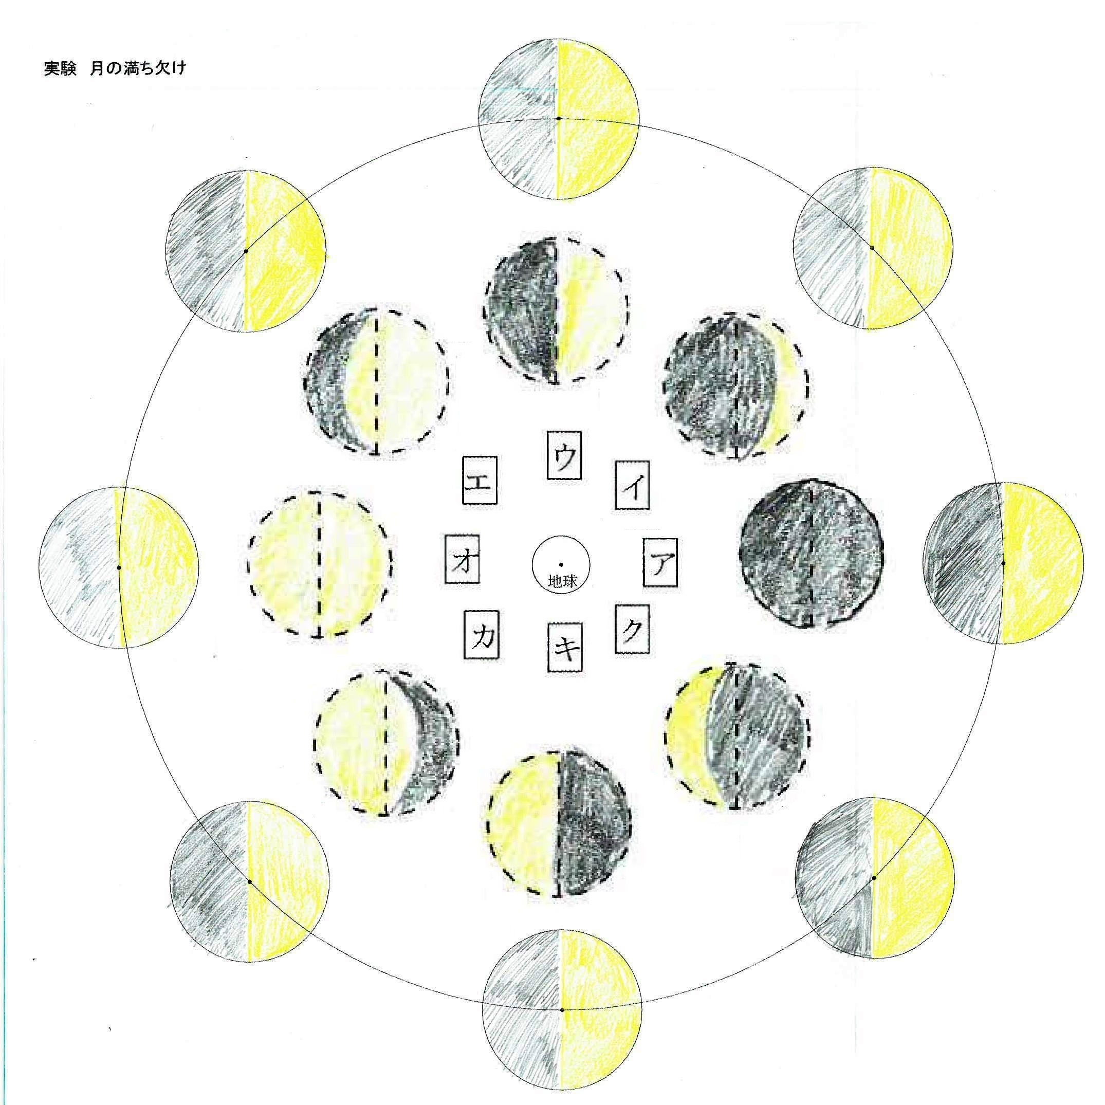
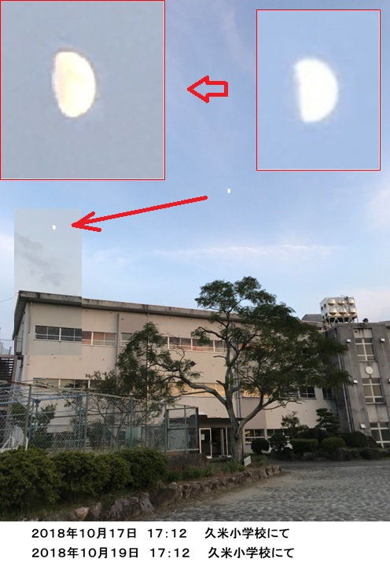

Slide 69
実験の目的を「みんなが観察した月や満月・半月は、それぞれ太陽・月・地球がどんな位置関係になったときかを調べる。」とすれば、この学習課題は不要です。
しかし、この学習課題は深い学びにつながると考えています。
深い学びは学習課題の質による。

Slide 70
深い学びになるか否かは、学習課題の質による。
ちょっと難しい課題
解けそうであるが、少し考えないと解けない課題
答えが複数ある課題
解き方が複数ある課題
答えとなる理由が複数ある課題
課題を難しくする
不要な情報を入れる
問題数を多くする

Slide 71
課題3 月は地球のまわりを回っています。地球の北極上空から見て、月は地球のまわりを右回りに回っていますか、左回りに回っていますか。実験結果と観察結果から考えなさい。
班で解決しましょう。
根拠も述べなさい。
深い学び ひまにさせない
全員に取り組ませる
早く解決した班は
○2つ目の根拠を考えなさい。
○班の誰が当たっても発表できるように
準備しておきましょう

Slide 72
課題3 月は地球のまわりを回っています。地球の北極上空から見て、月は地球のまわりを右回りに回っていますか、左回りに回っていますか。実験結果と観察結果から考えなさい。
全体交流
2つの根拠

Slide 73
答えは、左回り
月
左回り
地球

Slide 74
観察では、三日月の明るい部分が日ごとに広くなっていきました。
左の写真では、右半分が明るい半月が二日後に膨らんでいました。
これを実験結果2に照らし合わせてみます。

Slide 75


観察では、三日月の明るい部分が、
写真では、右半分が明るい半月が、
日ごとに広くなっていきます。
二日後に膨らんでいました。
実験結果では
「イからウ」に変わった
ということになります。
実験結果では
「ウからエ」に変わった
ということになります。

Slide 76


観察結果の
「イ→ウ→エ」を
実験ワークシートで当てはめてみると、
左回りであることが分かります。

Slide 77

６ 月の満ち欠け
月が地球の周りを左回りにまわっていることの理由
観察結果では、１日後に同じ時刻に観察したら、月は左に動いていた。
同じ時刻ということは、地球では同じ場所から観察したことになる。
地球は24時間で一周する。
1日後
一日後、月が左に動いたということは、月は地球の周りを左回りに回っているからである。
月
６時間後
２４時間後＝１日後
１日後＝元の場所に戻っている
地球
太陽
１８時間後
１２時間後
Notes:
理由２について詳しく説明します。
①②③観察結果では、１日後に同じ時刻に観察したら、月は左に動いていました。
④地球は24時間（1日）で一周します。
⑤⑥６時間後、⑦⑧１２時間後、⑨⑩１８時間後、⑪そして、２４時間後にもとの位置に戻ってきます。

Slide 78
３ おわりに
パワーポイントやワークシートのデータは、HP「教育実践を積む」に掲載しておきます。
「教育実践を積む」で検索
機会があれば、ぜひ実践してください。
後ほど、伊藤先生からアンケートが届きますから、ご協力お願いします。

Slide 79
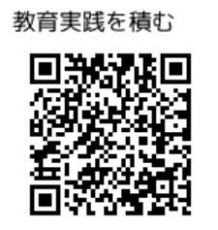
小学校６年生
月と太陽
熱心に取り組んでくださり
ありがとうございました。
「教育実践を積む」で検索

Slide 80
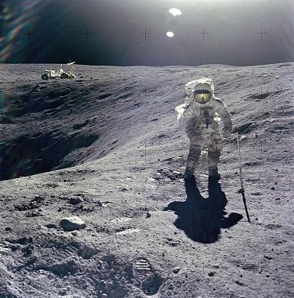
８ 太陽・月の表面
質問１ 月面のようすです。このとき、昼ですか、夜ですか。
その理由は何ですか。
Notes:
質問 月面のようすです。このとき、昼ですか、夜ですか。
答え 宇宙飛行士に陰が写っているから、昼です。しかし、空は真っ黒です。空気がないからです。
空気がないから、昼でも空は真っ暗です。
空気がないから、地平線ははっきり見えます。
月では昼でも星が見えるでしょうか。
おそらく、ヘルメットには太陽からの強い光を遮る遮光板がついているので、見えないのではないかなと思います。
宇宙飛行士に聞きたいものです。

